Slide 1

Tem Horário
Sua agenda definitiva!

Slide 2

O Problema
Desorganização nas agendas físicas das clínicas;
Dificuldade no agendamento de consultas;
Falta de informação perante os horários de consulta.

Slide 3

O Mercado
O Brasil tem cerca de 6.800 hospitais, com mais de 477.000 médicos cadastrados;
O mercado odontológico cresceu 120% nos últimos cinco anos e hoje são mais de 219.000 profissionais atuando na área;
Fontes: CNES - JUN/17 CFO.ORG.BR/ANS

Slide 4
Como funciona?
Usuário se cadastra no site
Seleciona a clínica de preferência
Visualiza os horários disponíveis e escolhe
Marca a consulta

Slide 5
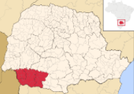
Diferencial
Solução focada no mercado local/regional;
Proximidade com os clientes;
Evolução;

Slide 6
Benefícios
Acelerar o agendamento de consultas;
Aprimorar o método de busca de disponibilidade de horário;
Reduzir tempo de espera para o agendamento;
Melhorar o método de organização da agenda;

Slide 7
Ferramentas
Atom;
Bitnami WAMP (Apache + MySQL);
Bootstrap;
Google Drive;
Git;
Photoshop CS6;
Trello;

Slide 8
Linguagens Utilizadas
HTML e CSS;
JavaScript;
PHP;

Slide 9
Backup
https://goo.gl/hwyaLT

Slide 10
Requisitos
Login;
Cadastro e controle de pacientes;
Cadastro e controle dos consultórios;
Gerência de agenda dos médicos;
Gerenciador de consultas;

Slide 11
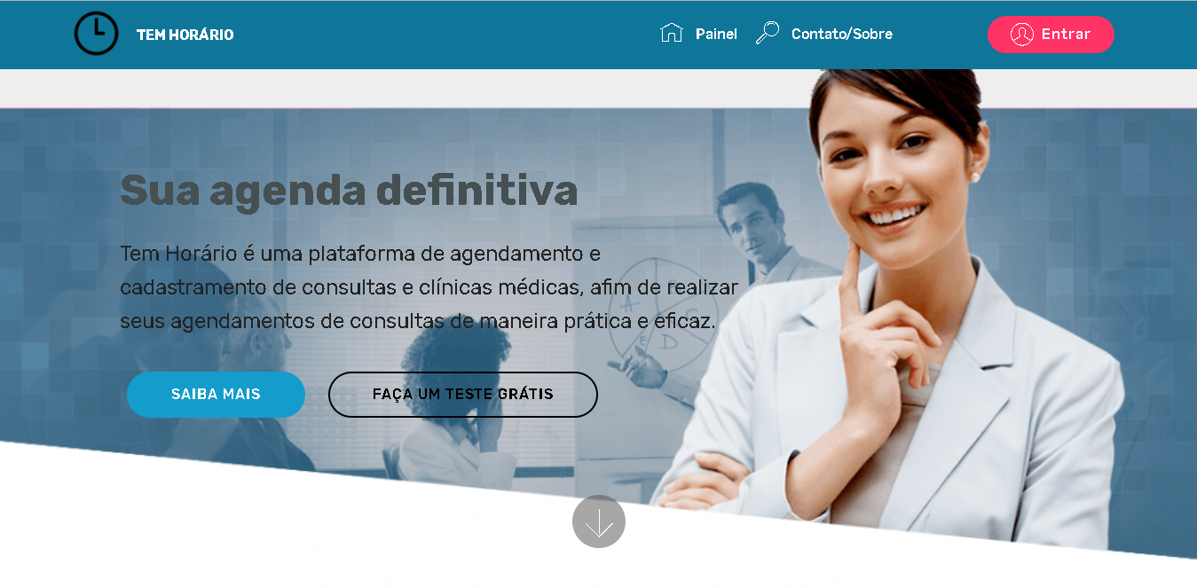
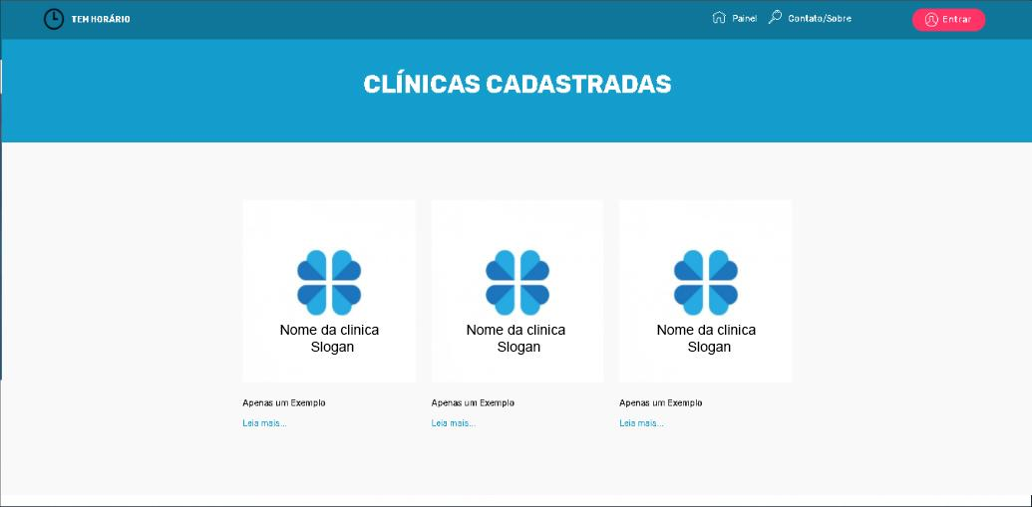
Protótipo

Slide 12
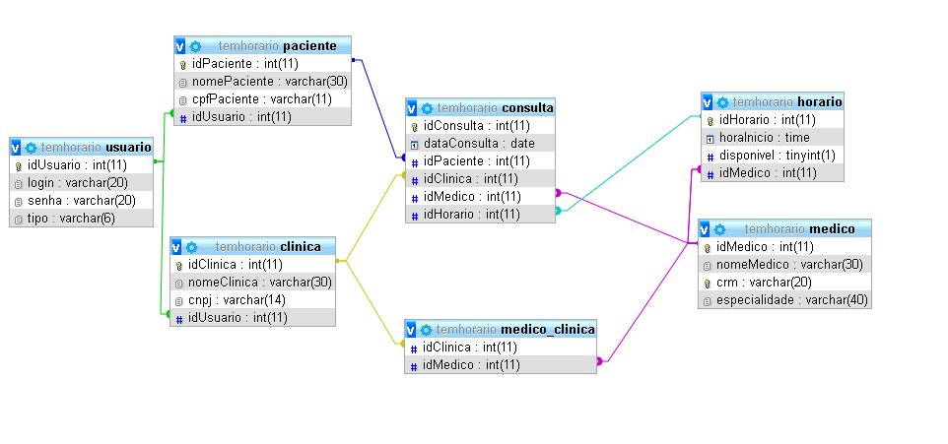
Banco de Dados

Slide 13




Equipe
NOSSO TIME
Messias Junior
Douglas Wender
Ricardo Balbinot

